Slide 1
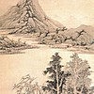
元 曲 三 首

Slide 2
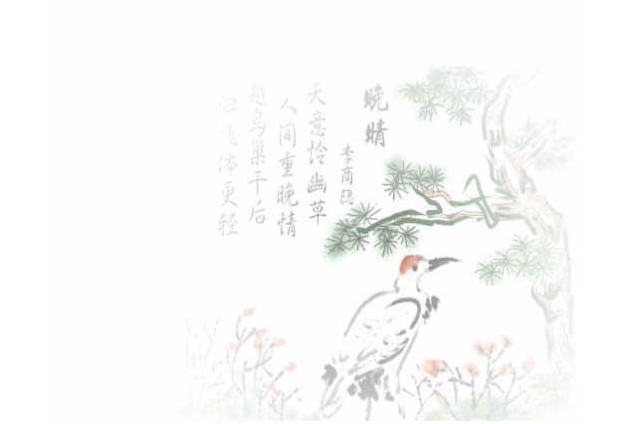
中国元代蒙古族的统治者入主中原后，社会形态出现了变化。市民阶层对通俗文化的需求增强，因科举废行而入士无门的下层知识分子的介入，以及戏剧自身的发展，促成了元杂剧在短时间走向繁荣。被称为“元曲四大家”的河北籍作家关汉卿、王实甫、白朴、马致远开创了中国文化艺术的新时代，也造就了河北文化的辉煌时期。

Slide 3
继唐诗、宋词之后蔚为一文学之盛的元曲有着它独特的魅力：一方面，元曲继承了诗词的清丽婉转；一方面，元代社会使读书人位于“八娼九儒十丐”的地位，政治专权，社会黑暗，因而使元曲放射出极为夺目的战斗的光采，透出反抗的情绪；锋芒直指社会弊端，直斥“不读书最高，不识字最好，不晓事倒有人夸俏”的社会，直指“人皆嫌命窘，谁不见钱亲”的世风。元曲中描写爱情的作品也比历代诗词来得泼辣，大胆。这些均足以使元曲永葆其艺术魅力。

Slide 4

体裁知识
元曲是元杂剧和元散曲的合称。
元曲形式同宋词相近，用长短句，但格律较自由，多用口语，直率地表达思想感情。
元散曲有小令和套曲两种主要形式。小令多以一支曲子为单位，套曲用多种曲调互相连贯，成为有头有尾的一个整套曲子。
元杂剧把歌曲、宾白、舞蹈等有机地结合起来，形成了具有独特民族风格的戏曲艺术形式。

Slide 5
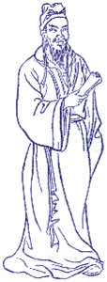

马致远（1250--1324），字千里，自号东篱先生。被誉为元散曲中的第一大家“曲状元”和“秋思之祖”。

Slide 6
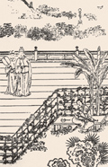
马致远的《汉宫秋》为中国十大古典悲剧之一，写昭君出塞的故事，它大胆地改变史实，塑造了王昭君以民族利益为重的爱国者的形象，抨击了皇帝左右文臣武将的昏庸和无能。

Slide 7
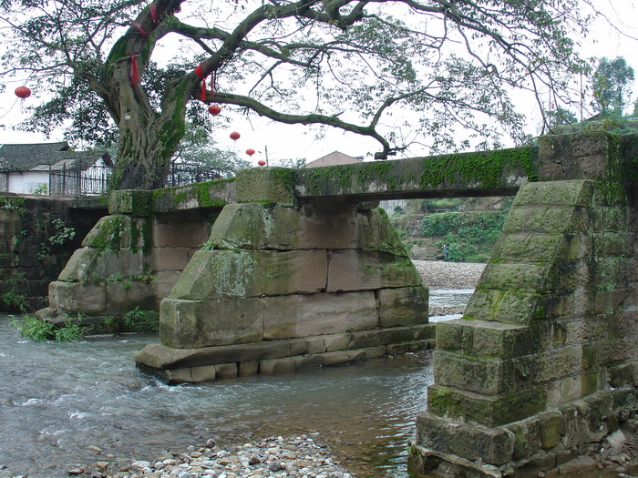
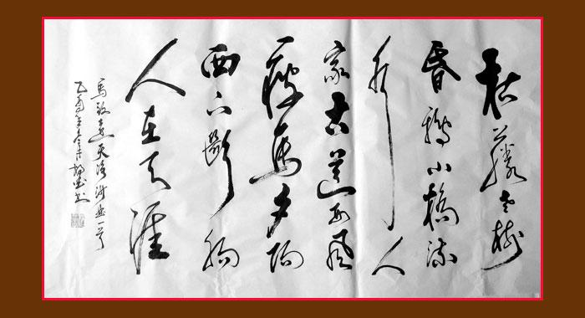

Slide 8
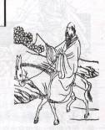
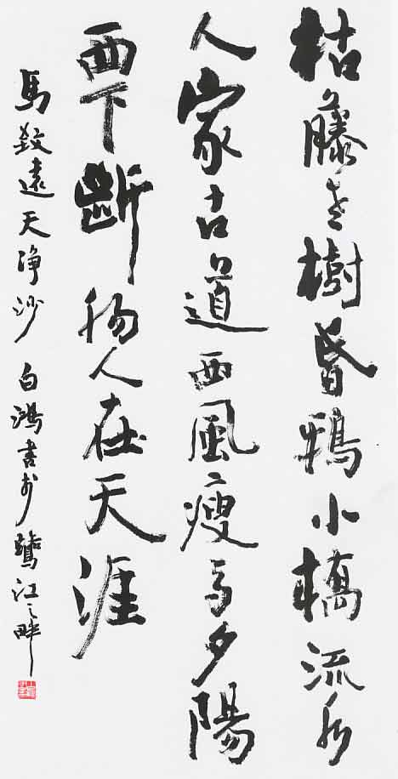

Slide 9
知识积累
1.字音
蟾宫（ ） 南柯（ ） 蒯通（ ）
chán
kē
kuǎi
2.成语
蟾宫折桂：蟾宫指月宫。攀折月宫桂花。科举时代比喻应考得中。 南柯一梦：淳于棼做梦到大槐安国做南柯太守，享尽荣华富贵，醒来才知道是一场大梦，原来大槐安国就是住宅南边大槐树下的蚁穴（见于唐李公佐《南柯太守传》）后来用于形容一场大梦，或比喻一场空欢喜。 成也萧何，败也萧何：韩信因萧何推荐，做了大将军，建立功勋，后被萧何诱骗，死在吕后手里，所以引申为对翻手为云、覆手为雨的人的讽刺。今谓事情的成败或好坏都由于同一个人。

Slide 10
分析课文
咸阳百二山河，两字功名，几阵干戈。
秦国的山河是多么险要啊！两万兵马可以低挡诸侯的百万大军。为了功名，这里曾经发生过多少惨烈的战争啊！
项废东吴，刘兴西蜀，梦说南柯。
项羽自刎于乌江，刘邦兴起于西蜀，这一切不都是南柯一梦。

Slide 11
韩信功兀的般证果，蒯通言那里是风魔。
帮助刘邦建立汉朝的韩信却落得如此的结果，蒯通哪里有疯癫病啊？
成也萧何，败也萧何，醉了由他。
韩信因萧何的推荐而被刘邦重用，吕后杀死韩信用的也是萧何的计策。喝他个一醉方休，所谓的功名事业都由他去吧。

Slide 12
强秦灭亡
项羽自刎 刘邦兴汉 韩信成败 蒯通装疯
列举到的历史事件：
理解关键：对事件的感慨
“梦说南柯” “醉了由他”

Slide 13
表达的思想感情
通过对历史事件、人物的否定，对说不清功过是非的现实政治表示了反感，表现了自己超然物外的态度。突出“叹世”的主题。

Slide 14
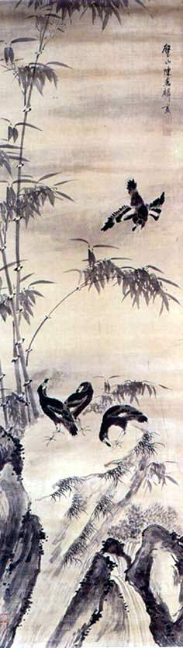
四块玉 • 别情
关汉卿

Slide 15
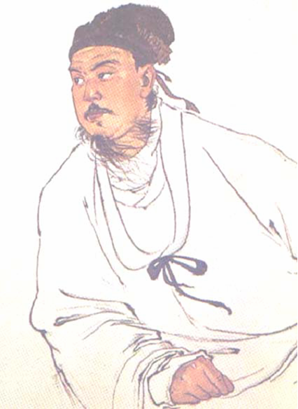
关汉卿（约1234－1300），号已斋叟（或作已斋、一斋），著名元曲作家，元杂剧的奠基人之一。其中《窦娥冤》《救风尘》《望江亭》《拜月亭》等，是他的代表作。 1956年，他的名字被列入世界文化名人之列，被称为“十三世纪的莎士比亚”。

Slide 16
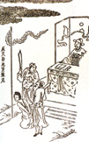
《窦娥冤》，全名为《感天动地窦娥冤》。元杂剧四大悲剧（关汉卿的《窦娥冤》,马致远的《汉宫秋》,白朴的《梧桐雨》、纪君祥的《赵氏孤儿》）之一。它通过窦娥含冤而死的故事真实而深刻地反映了当时的社会现实。

Slide 17
【南吕】一枝花·不伏老
攀出墙朵朵花，折临路枝枝柳。花攀红蕊嫩，柳折翠条柔，浪子风流。凭着我折柳攀花手，直煞得花残柳败休。半生来折柳攀花，一世里眠花卧柳。 【尾】我是个蒸不烂、煮不熟、捶不匾、炒不爆响当当一粒铜豌豆……

Slide 18
鉴赏：
“自送别，心难舍，一点相思几时绝”
（1）点明描写的时间和内容。
（2）比较这句和欧阳修“离愁渐远渐无穷，迢迢不断如春水。寸寸柔肠，盈盈粉泪，楼高莫近危阑倚。平芜尽处是春山，行人更在春山外”中“寸寸柔肠，盈盈粉泪”的不同韵味。
一写别时，一写别后，情味各臻绝致。
（3）“一点”与“几时”对举的妙处。
看似“一点”，实却无休无止；着一“几时”，却表明伤痛之永难消失。

Slide 19
鉴 赏：
凭阑拂袖杨花雪
这一句写出了怎样一种意境？试描述之。
倚着栏杆凝望着情人远去，如雪的杨花纷纷飘落在身上也全然不觉。情人走远了，还在凭栏远眺，频频招手，在招手拂袖间杨花才被拂开去。寄情于景，令人心痛欲碎。动作看似随便，却饱含思妇的无限愁肠。

Slide 20
鉴 赏：
溪又斜，山又遮，人去也
“溪又斜，山又遮”写出了怎样一种意境？
情人沿溪而行，渐去渐远，想再看一看，但小溪曲曲折折，高山重叠阻遮，挡住了女子的视线，终于看不到那远去的身影。
体会“人去也”的深长意味。
离别的沉痛之情，全凝聚在“人去也”这一声撕心裂肺的长叹之中。有如《西厢记·长亭送别》名句：“听得道一声‘去也’，松了金钏；遥望见十里长亭，减了玉肌：此恨谁知？”

Slide 21
小结
这首小令可分为两个层次，两层的写法完
全不同，前三句为第一层，写离别相思之苦，用
直抒胸臆的方法，第二层是以景托情，言尽而意
不尽。本曲语言浅近如话，通俗浅白，自然朴
实，但又婉曲柔媚，读来韵味悠长。

Slide 22

[般涉调] 哨遍 •高祖还乡
睢
景
臣

Slide 23
元曲名家睢景臣，字景贤，一作嘉贤，扬州（今江苏）人，生卒年不详，大约生活在公元13C末14C初。据钟嗣成《录鬼簿》说: 景臣大元大德七年从扬州来到杭州才和他相识，知道他很爱读书，心性聪明，精通音律。当时杭州的曲家都用高祖还乡的题材作套曲，以睢景臣所作的最新奇，压倒各家的作品。他还著有杂剧《屈原投江》、《莺莺牡丹记》等三种，都没有流传下来。
作者简介

Slide 24
写作的时代背景：
在元代，阶级压迫与民族压迫
都很深重，汉人列在蒙古人、色目人之下，知识分子的地位更是低下，有“九儒十丐”的说法。这套套曲虽是写刘邦，却把刘邦这个皇帝典型化了，作者蔑视、斥责的就不只是历史上的刘邦，所表现的是人民群众敢于对强大统治者的挑战，这是它的积极意义所在。

Slide 25
朗读课文分析层次：
这套曲子由八支曲子组成，大体可分为三部分。
第一部分: 写汉高祖来到村前，村里一
片忙乱。
第二部分:写皇帝仪仗队进村的场面。
第三部分:写见驾、骂驾。

Slide 26
思考？
这组套曲写的是汉高祖还乡，作者是从什么角度来表现这个事件的？
一个生活在社会底层，熟悉刘邦底细，并在刘邦没有发迹前，和刘邦还有过一些瓜葛的农民的眼睛，勾勒了天子返乡的一幅幅画面。

Slide 27
皇帝外出的车驾是非常威武壮观的，可我们在读二至四三支描写这种场面的曲子时，感觉到异常滑稽可笑，这是为什么？
?
作者通过旁观者的眼睛，层次井然地描写了皇帝出巡那种威严盛大的场面。然而，这个旁观者是个没见过世面的农民，也许他一辈子都没离开过村子，根本没看到过这些人物和东西，他是用自己掌握的那点知识来观察和理解这一切的，所以就像通过哈哈镜观察世界一样，一切都走了形。

Slide 28
套曲写的是高祖还乡，为什么主角不很快出场，而要用一大半的篇幅去写支差迎驾，銮舆仪仗之类的场面？是否有点走题？
这是一种反复铺陈欲抑故扬的手法，目的是为了造成戏剧性的效果。作者着意是写那个至此还未出场的人物，这样豪华威严的气派，来的肯定是个非凡的人物。然而当读者按这个思路去推想时，却突然来了个大转折。

Slide 29
结尾一曲是全组套曲的高潮，特别是最后三句：“白什么改了姓，更了名，唤做汉高祖”，更是余味无穷。怎样理解这个结尾呢？
汉高祖还乡，结尾结在向他要帐上，这实在是意想不到的结局。而且最后三句意在指责他至今还想赖帐不还，更使人料想不到。但仔细想来，却又是合情合理的。

Slide 30
汉高祖是刘邦死后的尊号，作者却为什么把这尊号放在刘邦生前呢？
作者是故意把这尊号放在刘邦生前的。一则是因为这个尊号已为大家所熟悉，这里借用一下；二则活人为了赖债，竟然要用死人的尊号，不仅具有强烈的讽刺意义，也增加了喜剧的效果。

Slide 31
精华鉴赏
构思新奇。选取了一个新奇的视角。以乡民的口吻嬉笑怒骂使作品具有了意想不到的艺术魅力和讽刺效果。作者正是通过乡民眼中这些扭歪了的形象，表现了人民对封建统治者嘲讽和鞭挞，使作品具有了讽刺色彩。
2.叙事与抒情完美结合。

Slide 32
本文的局限性:
在揭露刘邦的“根脚”时，把“喂牛切草，拽坝扶锄”作为出身低微卑贱的标志，显然是不好的，是作者受历史局限的表现。

Slide 33
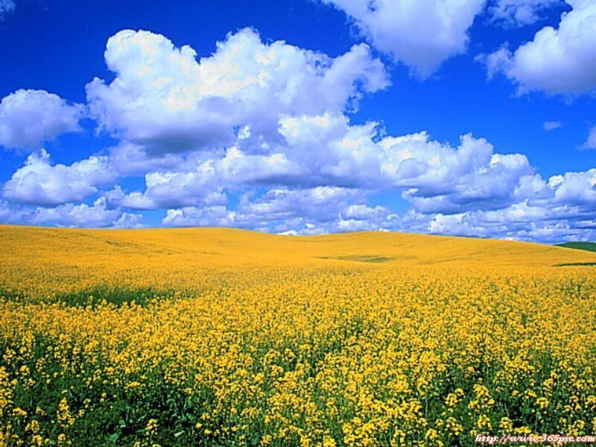
小 结：
一、结构严谨，层次分明
二、语言诙谐、幽默(使用口语)
三、动作传神

